Slide 1
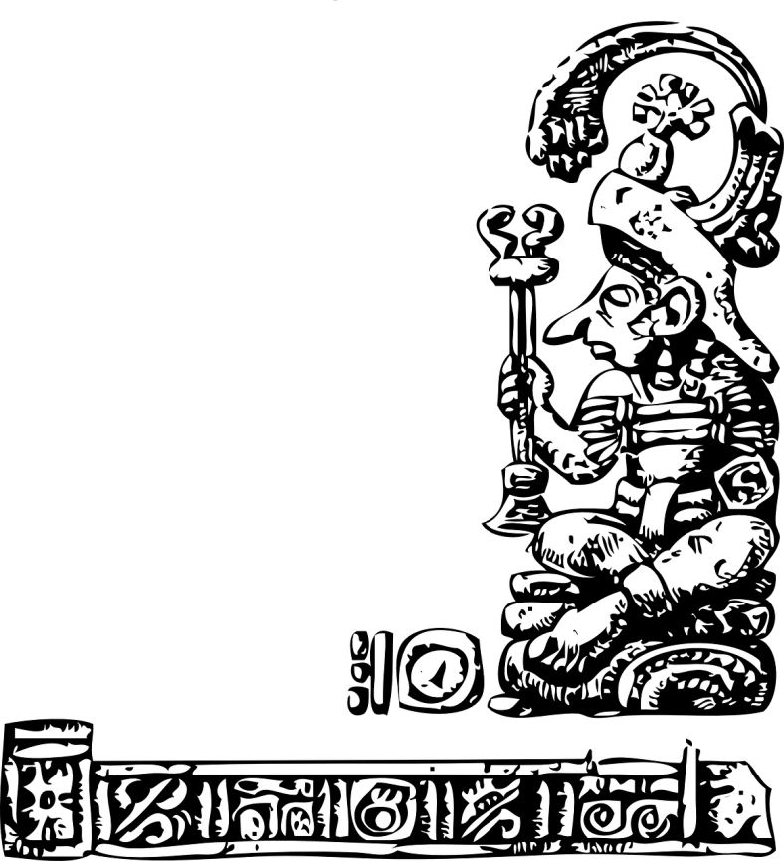
古代世界的帝国与文明的交流

Slide 2
古代世界的帝国与文明的交流
古代文明的扩展
古代世界的帝国
文明的交流

Slide 3
古代文明的扩展
古代世界的帝国与文明的交流

Slide 4
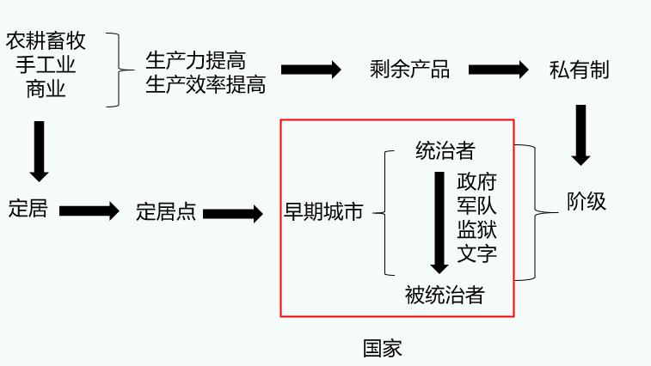
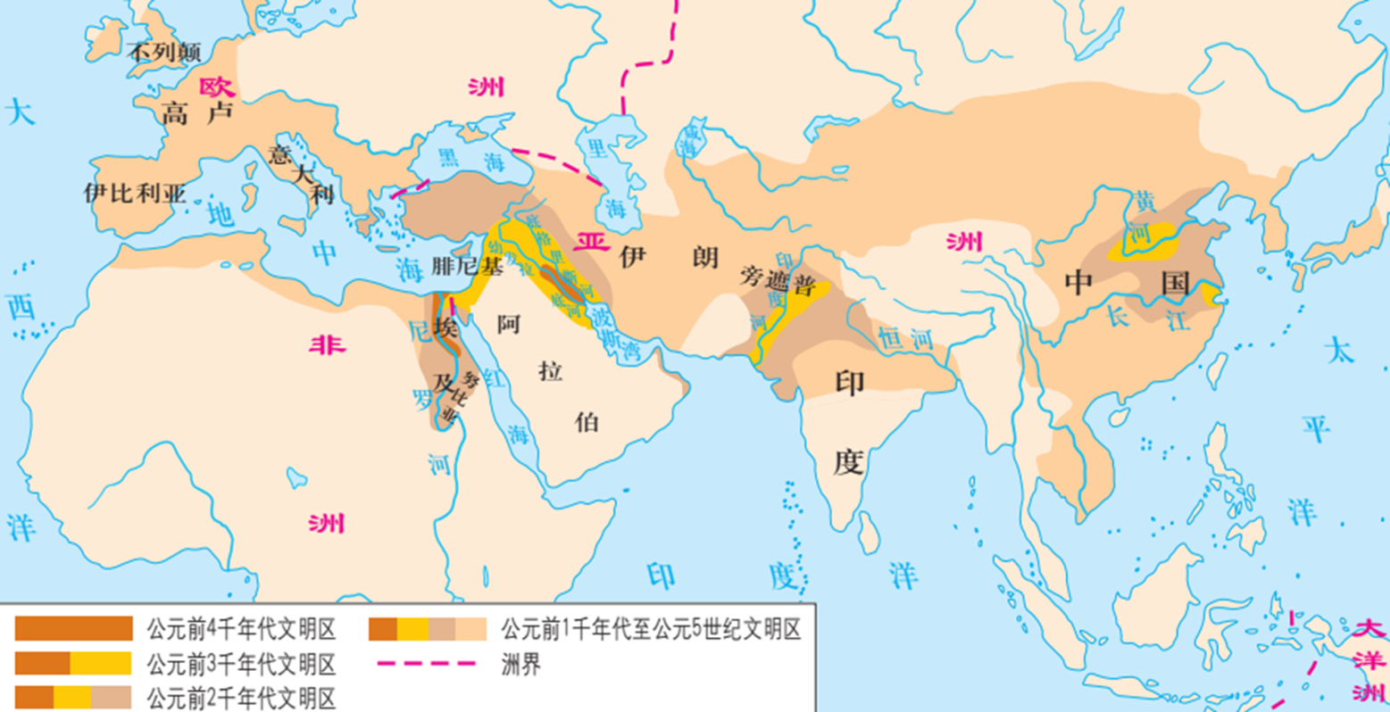
一、古代文明的扩展
农耕文明扩展的原因
农耕畜牧的产生，是人类迈向文明的前提。
文明的产生
文明的扩展
农耕文明扩展的原因？

Slide 5
一、古代文明的扩展
农耕文明扩展的原因
农耕文明扩展的原因
结合教材和材料回答，为什么农耕文明能够扩展？
一块土地经过开垦、种植若干年之后就得放弃，让它在8年、10年、甚至更长的一段时间里处于自然生长状态，以恢复土壤肥力。农业的这种粗放性，使得被放弃（即休耕）的土地与正在种植的土地在任何时候总是处于5：1到10：1之间。这一点再加上人口不断增长，就形成了这样一种必要性，即人类必须不断进入新的区域。
——《全球通史》
农耕文明区比较发达的社会分工、相对较高的劳动生产率、复杂的社会的组织和管理系统，使其具备了稳步扩大范围和影响的潜能。（有能力扩展）
人地矛盾（有扩展的动力）

Slide 6
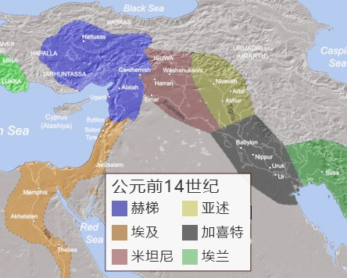
一、古代文明的扩展
农耕文明扩展的方式
农耕文明扩展的方式
赫梯王国是公元前19世纪到前8世纪小亚细亚地区的奴隶制国家。在公元前16-前15世纪，赫梯先后击败古巴比伦王国和米坦尼王国，成为地区霸主。公元前14世纪，赫梯为夺取叙利亚地区，与埃及展开争霸战争。赫梯和埃及势均力敌，加之亚述崛起，威胁自身安全。最终在卡迭什战役后，双方缔结和约。公元前13世纪末，赫梯遭到腓尼基侵扰，王国被肢解。公元前8世纪，残存的赫梯王国被亚述征服。
通过材料可知，大河流域文明扩展的主要方式和结果是什么？
方式：武力扩张
特点：被征服者要服从征服者

Slide 7

一、古代文明的扩展
农耕文明扩展的方式
农耕文明扩展的方式
大河流域文明扩展结果？
答：以大河为中心，向四周扩展。

Slide 8
一、古代文明的扩展
农耕文明扩展的方式
农耕文明扩展的方式
农耕文明扩展的方式
从过程上看，海外殖民通常是由某一城邦发起，它就称为母邦；母邦把部分公民迁移到海外某地另立家园，它就是子邦——殖民城邦······而殖民城邦与母邦在政治经济关系上都是平等的。所有子邦都是希腊世界的新成员，它们在政治、经济、文化各方面都和希腊本土诸邦相类似，殖民城邦最集中的海外地区——意大利南部且有“大希腊”之称。
——《世界史·古代史编·上编》
结合教材和材料，古希腊文明扩展的主要方式、特点和结果？
方式：海外殖民，兴建城邦国家
结果：殖民城邦分散在地中海和黑海沿岸
特点：殖民城邦独立自主，不受母邦控制

Slide 9
一、古代文明的扩展
两种不同类型的农耕文明扩展方式 | 类型 | 扩展方式 | 结果 | 特点 | 影响
 | 大河文明
 | 古希腊文明
以大河为中心，向四周扩展
被征服者服从征服者
古代文明各自的扩展，使不同文明区相互连接起来，
促进了大帝国兴起。
武力扩张（征服）
分散在地中海和黑海海岸线
殖民城邦独立自主，不受母邦控制
海外殖民

Slide 10
古代世界的帝国
古代世界的帝国与文明的交流
波斯帝国
亚历山大帝国
罗马帝国

Slide 11
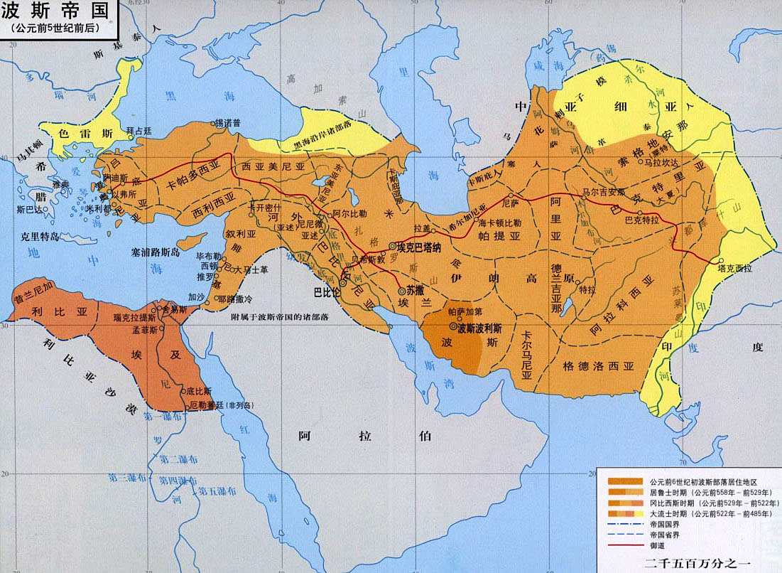
波斯帝国：
历史上第一个地跨欧亚非的大帝国

Slide 12
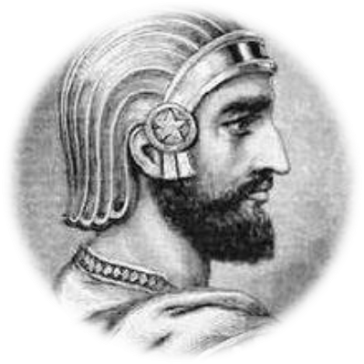
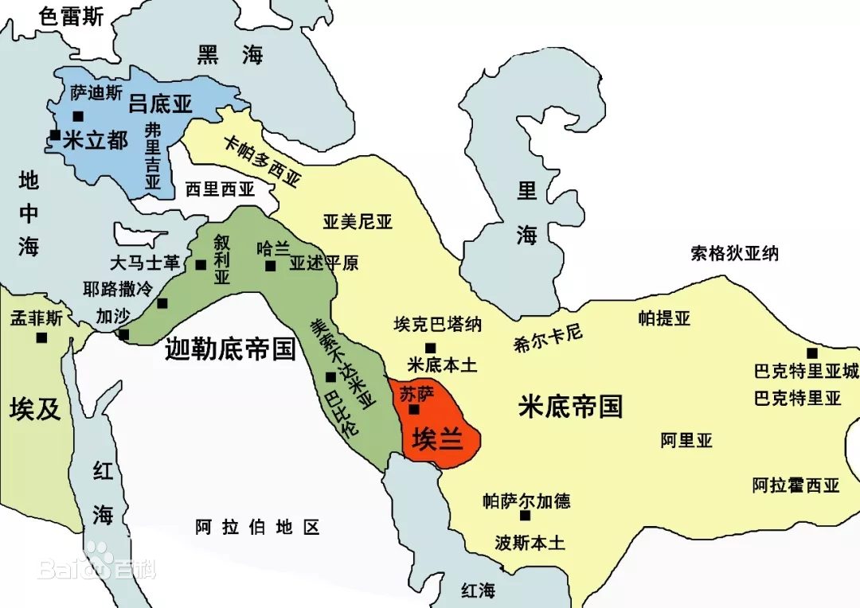
二、古代世界的帝国
波斯帝国
扩张过程
居鲁士二世
公元前558年，居鲁士二世在波斯称王，都帕塞波里斯。
公元前550年居鲁士率兵灭米底王国。
公元前549年，征服埃兰。
公元前547年，灭吕底亚王国。
公元前545-前539年，征服巴克特里亚。
公元前539年，征服巴比伦尼亚。

Slide 13
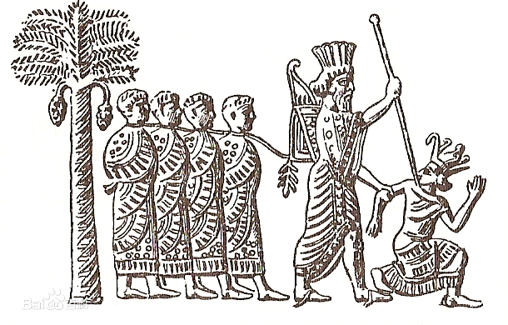

二、古代世界的帝国
波斯帝国
扩张过程
公元前526年，居鲁士之子冈比西二世远征埃及。
冈比西二世征服埃及的波斯绘画

Slide 14
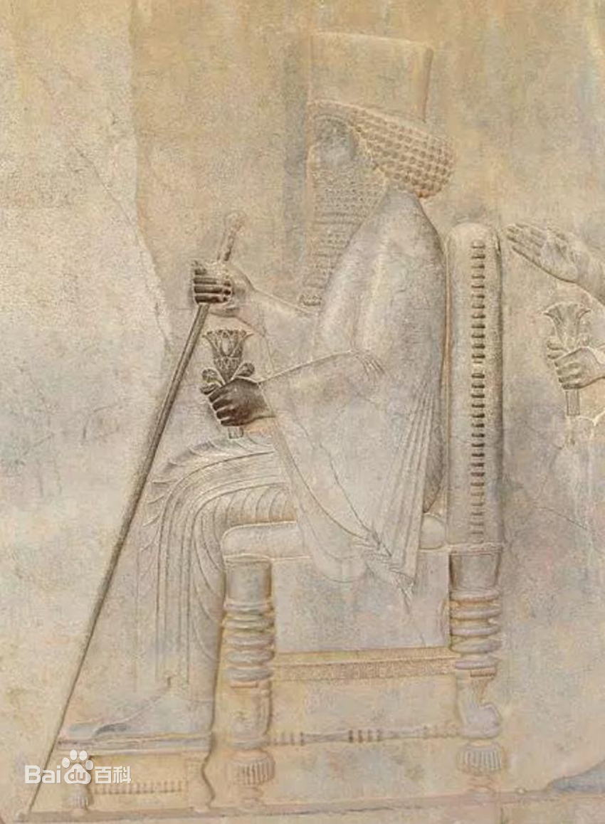
二、古代世界的帝国
波斯帝国
扩张过程
公元前517大流士远征印度
公元前515-前513年征服色雷斯地区。
大流士一世

Slide 15
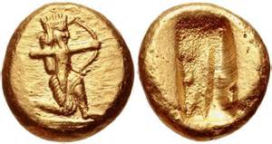
二、古代世界的帝国
波斯帝国
制度
神 | 阿胡拉马兹达
中央 | 国王控制行政权、军权和司法权等权。
地方 | 行政 | 军事
 | 划分多个行省，设总督治理，总督负责地区行政和赋税 | 全国划分五大军区，每个军区下辖若干省军区，军区长官由国王任命
 | 总督和军区长官互相监督
大流克
（波斯帝国的金币）
大流士统一帝国的铸币制度，同时建立驿道制度

Slide 16
二、古代世界的帝国
波斯帝国
影响
波斯帝国是历史上第一个囊括两河、埃及和印度文明的帝国，也接近希腊文明的边缘（希波战争）。
为了维持统治，波斯帝国形成了一套比较完善的制度，这套制度又被之后的亚历山大帝国和罗马帝国继承。
波斯帝国的形成是西亚和北非和地中海东部地区长期交流的产物，其建立也促进了帝国内部不同文明的交流，但是也限制，甚至断绝了三大文明与古希腊文明的交流。

Slide 17
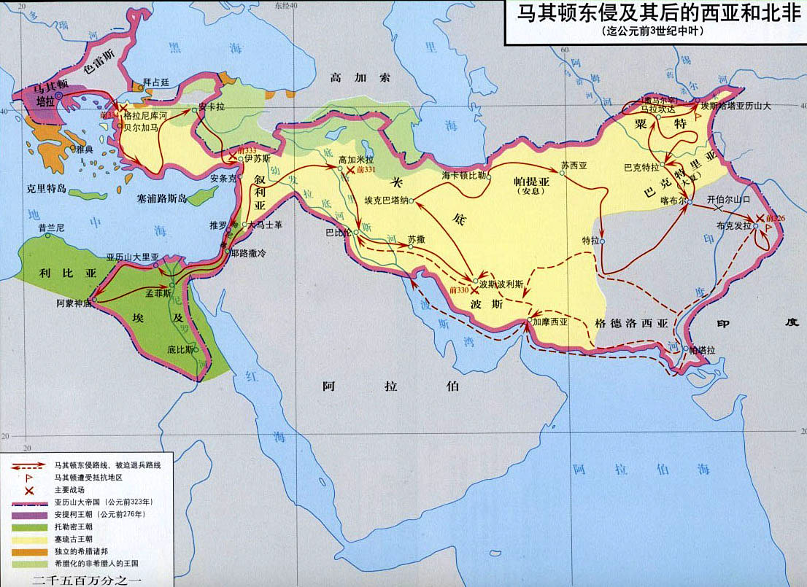
亚历山大帝国：
将希腊文化推向亚非

Slide 18
马其顿位于希腊北部，其文明发展程度长期低于南部的希腊城邦。公元前5世纪初，马其顿一度受到波斯统治。公元前4世纪后，马其顿成为希腊北部重要国家，并大力吸收希腊文化。
公元前336年，亚历山大即位。公元前334年开始东侵。
公元前333年，在伊苏斯城击败波斯军队。
伊苏斯城
高加米拉
公元前338年，马其顿击败希腊反马其顿联军，彻底控制希腊各城邦。
公元前327年，亚历山大进入印度西部。
公元前331年在高加米拉原野，彻底击垮波斯军队，波斯皇帝大流士三世逃亡，后被地方总督杀害。
巴比伦城
公元前325年，回到巴比伦，十年东侵结束。
公元前332年，进入埃及。

Slide 19

二、古代世界的帝国
亚历山大帝国
公元前323年，亚历山大病逝。之后，帝国分裂，经过混战之后，帝国分为三部分，分别为掌握埃及的托勒密王朝，控制亚洲的塞琉古王朝，统治马其顿本部的马其顿王朝。

Slide 20
二、古代世界的帝国
亚历山大帝国
亚历山大帝国
影响
亚历山大帝国及其后各希腊化王国的建立既将希腊文化广泛传播至北非和亚洲，同时也有力地促进了这些地区原有文化对希腊文化的作用与影响。
——《世界史·古代史编·上卷》
亚历山大继承波斯帝国的基本制度，宣布君权神授，将政治、军事等大权集于一身。地方实行行省制，任用马其顿人和希腊人担任主要职务，推广希腊文化。
希腊化时期指亚历山大东征（公元前4世纪）到最后一个希腊化王国托勒密王朝埃及并入罗马(公元前1世纪）这一时期。

Slide 21
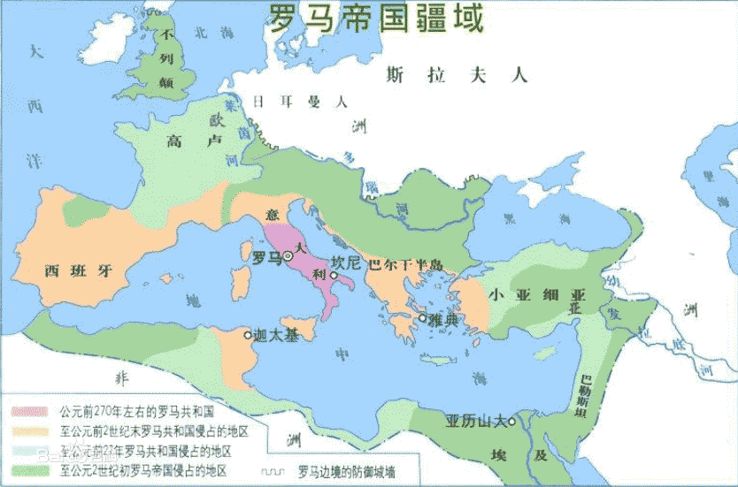
罗马帝国：
古代世界最后一个地跨多个文明区的帝国

Slide 22
二、古代世界的帝国
罗马帝国
扩张过程
公元前753年，罗慕路斯建立罗马城。
公元前272年，除波河流域以外，意大利半岛的其余地区都臣服于罗马。
公元前264年——前146年，罗马通过三次布匿战争，征服西地中海地区。
公元前215年——前168年，罗马通过三次马其顿战争，在东地中海取得霸权。

Slide 23
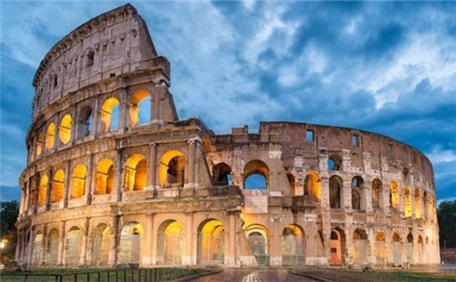
二、古代世界的帝国
罗马帝国
社会经济
罗马斗兽场
被征服地区的军民俘虏，源源不断地流入罗马，成为罗马奴隶的主要来源。据统计，在第一次布匿战争中，罗马总共把7.5万名俘虏卖为奴隶······当时罗马社会经济出现高涨，使大规模使用奴隶劳动成为可能。奴隶广泛使用于农业、畜牧业、采矿业和手工业，逐渐成为罗马社会的主要生产者······有些身强体壮的奴隶被训练为角斗士，在角斗场上互相残杀，或与野兽搏斗，供罗马人观赏取乐。
——《世界史·古代史编·上卷》
根据教材和材料，归纳罗马社会发展情况？
奴隶制发展推动了罗马经济的繁荣。

Slide 24
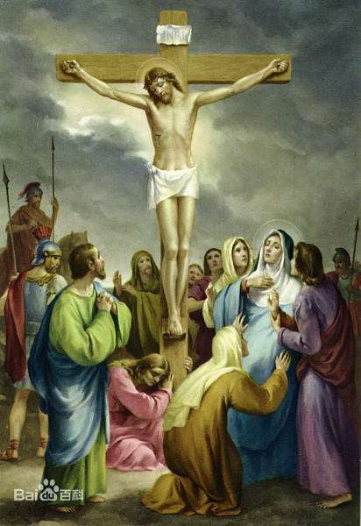
二、古代世界的帝国
罗马帝国
基督教
基督教“最初是奴隶和被释放奴隶、穷人和无权者，被罗马征服或驱散的人们的宗教”
——恩格斯
公元313年，罗马征服颁布“米兰敕令”，正式承认基督教与其他宗教并存，使其取得合法地位。

Slide 25
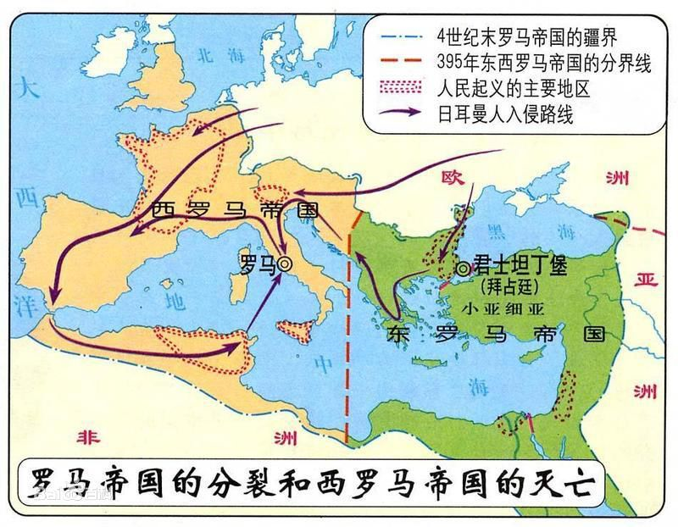
二、古代世界的帝国
罗马帝国
公元395年，罗马帝国正式分裂为以君士坦丁堡为都城的东罗马帝国和以罗马为都城的西罗马帝国。
公元476年，西罗马帝国在日耳曼蛮族入侵中灭亡。
1453年5月29日，奥斯曼帝国苏丹穆罕默德二世率军攻入君士坦丁堡，东罗马帝国（拜占庭帝国）正式灭亡。

Slide 26
古代世界的帝国与文明的交流
文明的交流

Slide 27
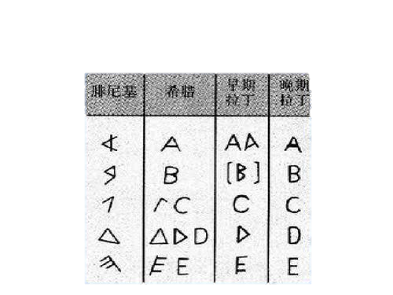
三、文明的交流
表现形式
古代世界各地区的思想、文化和技术的传播是文明交流的重要表现，促进了文明的发展。
腓尼基字母是腓尼基人在楔形字基础上将原来的几十个简单的象形字字母化形成，时间约在公元前1500年左右。字母文字，几乎都可追溯到腓尼基字母，如希伯来字母、阿拉伯字母、希腊字母、拉丁字母等。

Slide 28
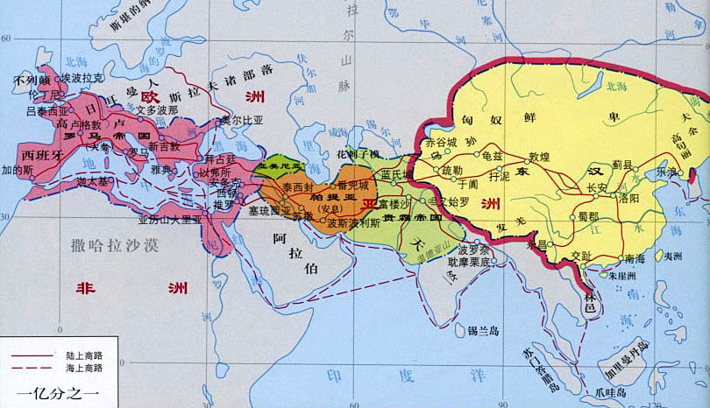
三、文明的交流
丝绸之路
帝国的建立促进了文明之间的交流。
陆上丝绸之路经过四个帝国。

Slide 29
课堂小结
古代世界的帝国与文明交流 | 文明的扩展 | 农耕文明扩展的原因 | 能力、动力
 |  | 农耕文明扩展的方式 | 大河文明、古希腊文明
 | 古代世界的帝国 | 波斯帝国 | 制度、影响
 |  | 亚历山大帝国 | 扩张过程、希腊化时代
 |  | 罗马帝国 | 社会经济、基督教
 | 文明的交流 | 表现形式 | 腓尼基字母
 |  | 丝绸之路 | 沿途的四个帝国

Slide 30
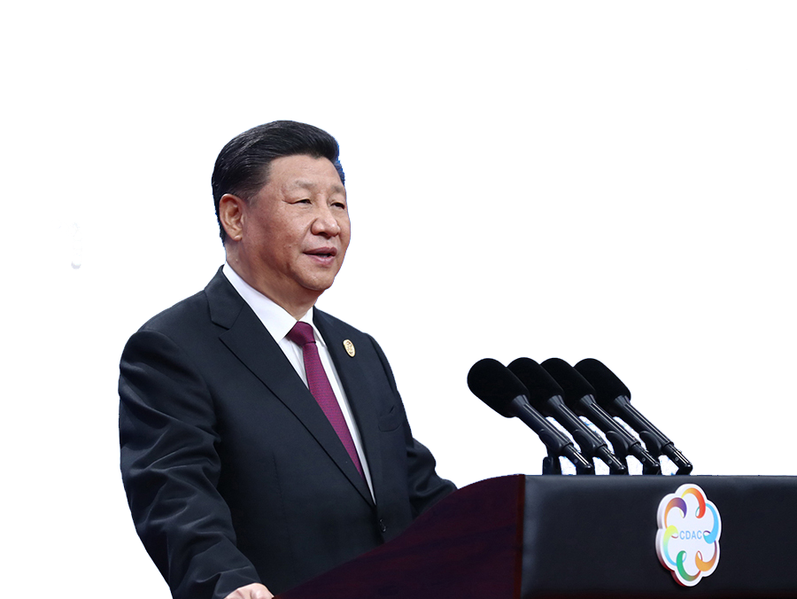
人类只有肤色语言之别，文明只有姹紫嫣红之别，但绝无高低优劣之分。认为自己的人种和文明高人一等，执意改造甚至取代其他文明，在认识上是愚蠢的，在做法上是灾难性的！
文明交流互鉴应该是对等的、平等的，应该是多元的、多向的，而不应该是强制的、强迫的，不应该是单一的、单向的。
——习主席在2015年亚洲文明对话大会的讲话

Slide 31


